Slide 1
오늘한눈
할 일 관리 앱의 모바일 UX/UI v2
공개 리뷰 분석 · 사용자 여정 · 5 Why · Flutter UI
전시우 | 2024106173
2026.10.29 · 본문 7장 + 부록 B1–B5
01 / 07
Notes:
안녕하세요. 저는 전시우입니다. 제 중간프로젝트는 할 일 관리 앱의 UX/UI를 개선하는 '오늘한눈'입니다. 기존 앱의 공개 리뷰를 분석하고, 한 가지 문제를 중심으로 사용자 여정, 원인 분석, 화면 기획, Flutter 프로토타입까지 연결했습니다. 완전한 상용 서비스를 만드는 것이 아니라, 설계 근거가 실제 화면에 어떻게 반영되는지 보여드리겠습니다.

Slide 2
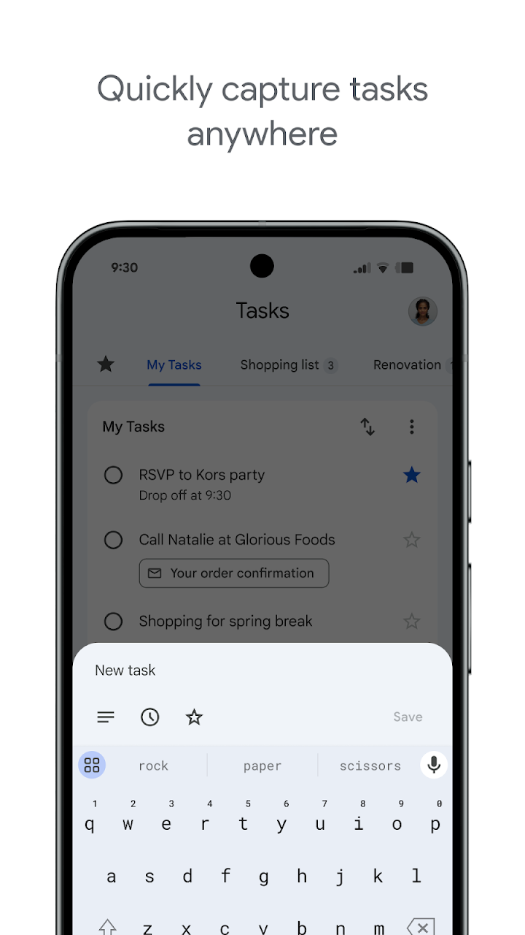
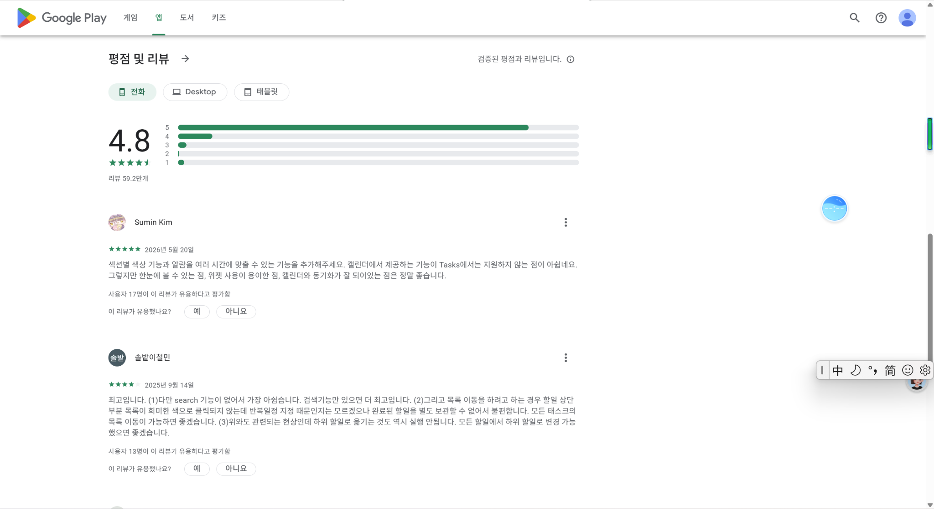
기존 앱 분석과 리뷰 근거
Google Tasks · Google Play 실제 화면 및 공개 리뷰 · 2026.10.29 확인
GOOGLE PLAY · 휴대전화 필터
※ 위 캡처는 “전화” 필터 4.8점·리뷰 59.2만개
R01 05.20 ★★★★★
섹션 색상·알림 기능 요청 / 위젯·동기화 장점
R02 08.27 ★★★★☆
모바일에서 목록별 색상 구분 어려움
R03 09.29 ★★★★★
미완료 일정의 다음날 알림은 강점
선택 문제 · 모바일에서 작업의 소속 카테고리를
빠르게 구분하기 어렵다
실제 Google Tasks 모바일 화면
공식 스토어 제공 이미지
출처: Google Play 앱 페이지 (com.google.android.apps.tasks) · 전체 평점과 기기 필터 평점은 서로 다를 수 있음
전시우 · 2024106173 · Flutter 중간프로젝트
02 / 07
Notes:
비교 대상으로 Google Tasks를 선택했습니다. Google Play의 공개 리뷰에서 두 가지 비슷한 요구를 발견했습니다. 2026년 5월 20일 리뷰는 섹션별 색상 구분을 요청했고, 8월 27일 리뷰는 모바일에서 목록별로 색상을 구분하기 어렵다고 말했습니다. 반면 9월 29일 리뷰에서는 미완료 작업을 다시 알려주는 경험을 장점으로 평가했습니다. 제가 우선 해결하기로 한 문제는 여러 목록의 작업을 모바일에서 빠르게 구분하기 어렵다는 점입니다. 다만 리뷰 세 건이 전체 사용자를 대표하지 않으므로, 이것을 확정된 사실이 아니라 UX 개선 가설로 다루었습니다.
개별 별점은 공개 텍스트에서 확인되지 않아 PPT에 기재하지 않았습니다.

Slide 3
앱 목표와 대표 사용자
학생의 바쁜 하루에 필요한 정보 우선순위
페르소나 · 김서연(가상)
오늘한눈의 핵심 가치
22세 대학생
학교·생활·개인 일정을 한 앱에 기록
이동 중 스마트폰으로 짧게 확인
작업의 맥락과 중요도를 빨리 판단하고 싶음
01 카테고리 색 + 텍스트 병행
02 중요도 문자와 정렬
03 완료함에서 재확인·복구
설계 목표
사용자가 열자마자 “어느 카테고리의 무엇을 먼저 할까?”를 이해하는 UI
전시우 · 2024106173 · Flutter 중간프로젝트
03 / 07
Notes:
가상의 사용자 김서연은 수업, 팀 과제, 생활 일정을 한 앱에 기록하는 대학생입니다. 이동 중에 잠깐 스마트폰을 확인할 때 여러 종류의 작업을 빠르게 파악하고 싶어 합니다. 오늘한눈의 목표는 사용자가 어떤 카테고리의 작업을 먼저 해야 하는지 쉽게 알아보는 것입니다. 카테고리를 색상과 글자로 동시에 표시하고, 중요도를 텍스트와 정렬 순서로 보여 주는 화면을 계획했습니다. 색에만 의존하지 않는 것도 중요한 원칙입니다.

Slide 4
사용자 여정과 감정 저점
페르소나 기반 가상 시나리오 · 실측 사용자 조사 결과 아님
01 진입
02 탐색
03 판단
04 행동
05 재확인
오늘 확인
학교/생활 구분
우선순위 선택
추가·완료
완료 이력 보기
기대
혼란 · 최저점
불확실
안도
안정
우선 해결:
탐색 단계에서 카테고리 맥락을 바로 읽을 수 있는 작업 행 구성
기기: 모바일 / AI 기능: 미채택 / 원칙: 색+문자·가역성 / 데이터: ID·제목·분류·기한·완료
전시우 · 2024106173 · Flutter 중간프로젝트
04 / 07
Notes:
사용자 여정은 진입, 탐색, 판단, 행동, 재확인의 다섯 단계입니다. 가장 불편할 것으로 가정한 시점은 두 번째 탐색 단계입니다. 학생이 학교와 개인 할 일을 한 번에 훑을 때 목록 맥락을 구분하기 어려울 수 있기 때문입니다. 피쉬본에서는 화면 구조, 시각 언어, 사용 환경과 접근성을 원인 후보로 보았습니다. 5 Why를 통해 항목 레벨에서 카테고리 의미가 일관되게 전달되는지가 핵심이라는 가설에 도달했습니다. 그래서 이번 프로젝트에서는 색상과 텍스트 라벨을 함께 제공하는 문제 하나에 우선순위를 두었습니다.

Slide 5
5 Why: 목록을 빠르게 읽기 어려운 이유
피쉬본 원인 후보: 정보 구조 / 시각 언어 / 이용 환경 / 작업 맥락 / 접근성
01
왜 구분이 어렵나? 작업의 소속 맥락을 즉시 읽기 어렵다
02
왜 맥락이 약한가? 제목에 비해 카테고리 단서가 약할 수 있다
03
왜 그렇게 보이나? 빠른 스캔을 위한 부호화 기준이 부족할 수 있다
04
왜 스캔이 중요하나? 여러 용도의 작업을 한 화면에서 비교한다
05
왜 반복되나? 항목별 의미 표시가 일관되지 않을 수 있다
최종 우선 과제: 작업 행의 카테고리 색상 + 글자 + 중요도 문자
전시우 · 2024106173 · Flutter 중간프로젝트
05 / 07
Notes:
화면은 오늘, 전체, 예정, 완료함을 중심으로 구성했습니다. 오늘 화면에는 진행률과 작업 목록을 배치하고, 카드마다 학교, 생활, 개인 카테고리를 색과 문자로 구분했습니다. 중요도는 높음, 보통, 낮음으로 직접 표시합니다. 빠른 추가는 BottomSheet를 사용해 제목과 핵심 정보를 한 번에 입력하게 만들었습니다. 작업을 완료한 경우에도 완료함 탭에서 다시 확인하거나 되돌릴 수 있습니다. 화면 ID는 P01부터 P10까지 정했고, 상세 기능과 상태 화면은 부록 B5에 정리했습니다.

Slide 6
v2 화면 구조와 구현 계획
P01–P10 화면 ID · Navigator / NavigationBar / BottomSheet
주요 흐름 · P01~P07
상태 화면 · P08~P10
P01 오늘: 진행률 + 중요도
P02 전체: 미완료 리스트
P03 예정: 미래 마감
P04 완료함: 복구
P05 작업 상세: Navigator
P06 빠른 추가: BottomSheet
P07 분류 필터: BottomSheet
P08 로딩: GET 대기 표시
P09 오류: 실패 설명 + 재시도
P10 빈 상태: 다음 행동 안내
구현 규칙
로컬 json-server GET 필수
상태 변화는 setState로만 표현
제외: 실제 로그인 · 결제 · POST/PUT/DELETE · 영구 저장 · 복잡한 상태관리
전시우 · 2024106173 · Flutter 중간프로젝트
06 / 07
Notes:
이제 구현 화면을 보여드리겠습니다. 앱을 실행하면 로컬 json-server에서 GET 요청으로 작업을 불러옵니다. 먼저 오늘 화면에서는 진행률, 카테고리 라벨, 중요도 표시를 확인할 수 있습니다. 빠른 추가 버튼을 누르고 새 작업을 입력한 다음 카테고리와 우선순위를 선택합니다. 이때 데이터는 현재 화면에만 추가되며 서버에 영구 저장되지 않습니다. 다음으로 작업을 완료하고 완료함 탭에서 다시 찾는 동작을 확인할 수 있습니다. 마지막으로 상단 메뉴에서 로딩, 오류, 빈 상태 화면을 보여드리겠습니다. Navigator와 BottomSheet를 활용했고, 상태는 간단한 setState로 변경했습니다.

Slide 7
Flutter UI와 AI 반론 결과
실행 가능한 화면 기획 · 효과는 아직 검증 전의 디자인 가설
색만 사용
AI 자동 추천
완료 즉시 숨김
AI 반론: 접근성 취약
AI 반론: 근거·범위 불명확
AI 반론: 복구 어려움
수정: 색 + 카테고리 글자
폐기: 수동 중요도 선택
수정: 완료함 + 실행 취소
데모 순서
GET 목록 → 빠른 추가 → 완료/복구 → 로딩·오류·빈 상태
GitHub URL / 1분 영상 URL: 본인 업로드 후 실제 주소 삽입 필요
전시우 · 2024106173 · Flutter 중간프로젝트
07 / 07
Notes:
설계를 검토하면서 AI의 반론을 받았습니다. 첫째, 색만 사용하면 접근성 문제가 생길 수 있다는 지적에 따라 텍스트 라벨을 추가했습니다. 둘째, AI 자동 우선순위 추천은 근거가 불명확하고 과제 범위를 넘기 때문에 제외했습니다. 셋째, 완료 작업을 바로 숨기는 설계는 복구가 어렵다는 반론에 따라 완료함과 실행 취소를 보완했습니다. 가장 중요한 점은 개선 효과를 아직 사용자 테스트로 증명하지 않았다는 것입니다. 이번 결과는 공개 리뷰에 근거한 UI 가설과 작동 가능한 화면이며, 이후 실제 학생에게 찾기 속도와 오류를 측정해 검증할 계획입니다. 감사합니다.

Slide 8
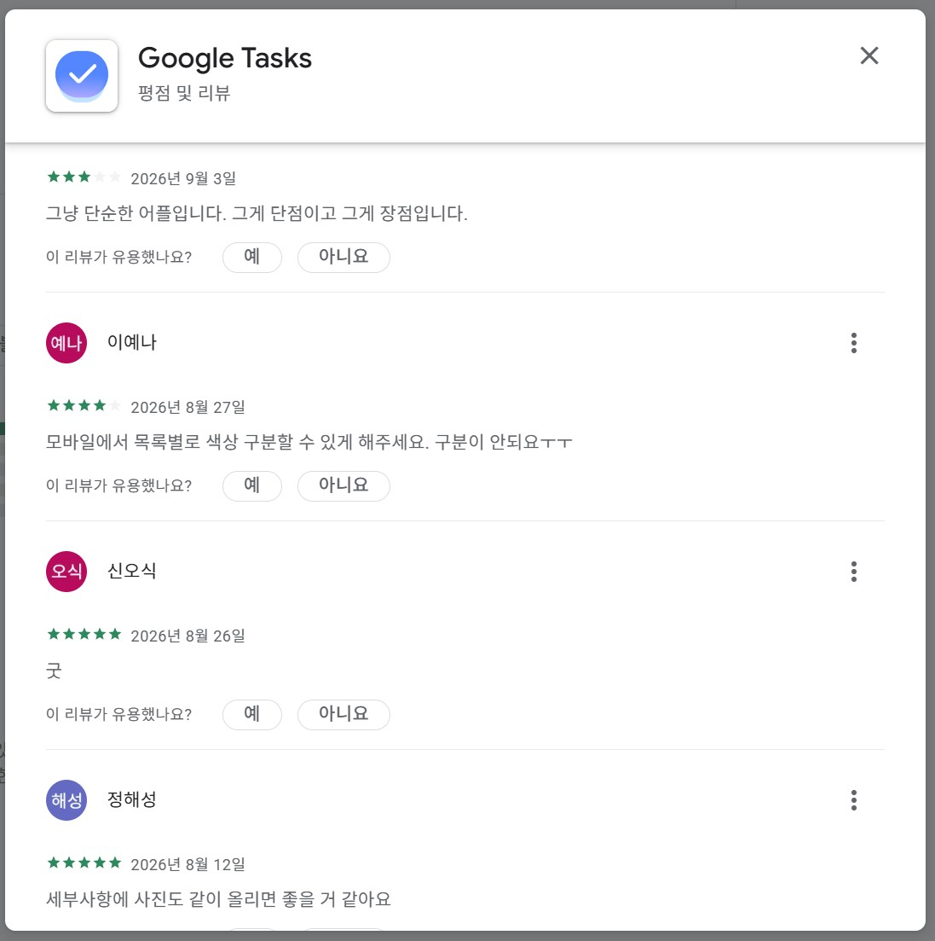
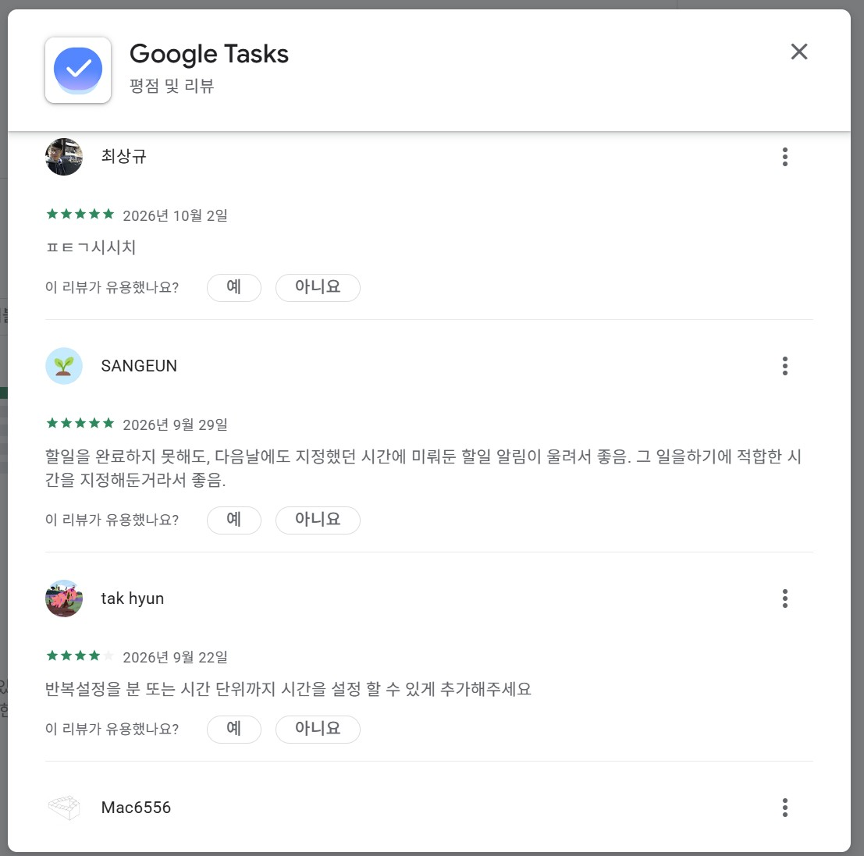
B1 공개 리뷰 근거표
Google Play 3개 공개 리뷰 실제 캡처 · 작성자 영역 제외 · 날짜·별점·본문 표시
R01
2026.05.20
★★★★★
색상·알림 개선
R02
2026.08.27
★★★★☆
모바일 색상 구분
R03
2026.09.29
★★★★★
리마인더 강점
캡처에는 리뷰 작성자 이름이 보이지 않도록 해당 영역만 잘랐으며, 날짜·별점·원문은 수정하지 않았습니다.
분석 결론: 색상으로 목록을 빠르게 구분하는 기능을 개선하되, 알림 경험은 유지한다.
출처: https://play.google.com/store/apps/details?hl=ko&id=com.google.android.apps.tasks
전시우 · 2024106173 · Flutter 중간프로젝트
B1

Slide 9
B2 여정의 4가지 확장
여정 기반 가설과 후속 검증 계획
사용 기기
AI 활용 기회
세로형 스마트폰 / 이동 중 짧은 확인 / 한 손 조작
자연어 자동 분류는 후보였지만 이번 범위에서는 제외
설계 원칙
필요 데이터
색+텍스트 이중 표기 / 가역성 / 일관된 목록 구조
ID·제목·카테고리·우선순위·마감일·완료·메모
후속 검증: 대학생 3~5명 대상 작업 찾기 시간·오류 측정 예정 (실시하지 않음)
전시우 · 2024106173 · Flutter 중간프로젝트
B2

Slide 10
B3 피쉬본 원인과 우선순위
리뷰는 증상, 원인 항목은 설계 가설
시각 언어
카테고리 단서 부족
정보 구조
작업 행에서 맥락 약화
사용 환경
이동 중 짧은 확인
작업 특성
학교·생활 동시 관리
접근성
색만으로 구분 위험
우선 1개: 카테고리 색 + 이름 + 중요도를 작업 행에 일관되게 노출
전시우 · 2024106173 · Flutter 중간프로젝트
B3

Slide 11
B4 셀프 논증과 결정 기록
AI 반론을 받은 후 설계 수정·폐기 기록. 학생의 최종 판단 확인 필요.
쟁점
AI의 반론
재검토 결정
카테고리 색
색만 사용하면 접근성 저하
수정: 색 + 텍스트
AI 우선순위
추천 근거·범위 불명확
폐기: 수동 ChoiceChip
완료 체크
실수 완료 후 복구 어려움
수정: 완료함·Undo
효과 주장
실제 사용자 검증 없음
수정: 검증 전 가설
판단 근거와 prompt-log: docs/06_셀프논증.md, docs/07_prompt-log.md
전시우 · 2024106173 · Flutter 중간프로젝트
B4

Slide 12
B5 화면 기획 상세 · P01~P10
번호 · 화면 목적 · Flutter UI 구성 · 상태 포인트
P01 오늘 Card + 진행률 + 목록
P06 빠른 추가 BottomSheet + TextField
P02 전체 ListView + Checkbox
P07 분류 필터 BottomSheet + Chip
P03 예정 미래 마감 필터
P08 로딩 요청 중 표시
P04 완료함 복구 가능 목록
P09 오류 이유 + 재시도
P05 상세 Navigator.push/pop
P10 빈 화면 다음 행동 안내
상태관리: setState 포인트만 표시 / 서버: GET /tasks / 저장·실제 비즈니스 로직 없음
전시우 · 2024106173 · Flutter 중간프로젝트
B5

